Slide 1
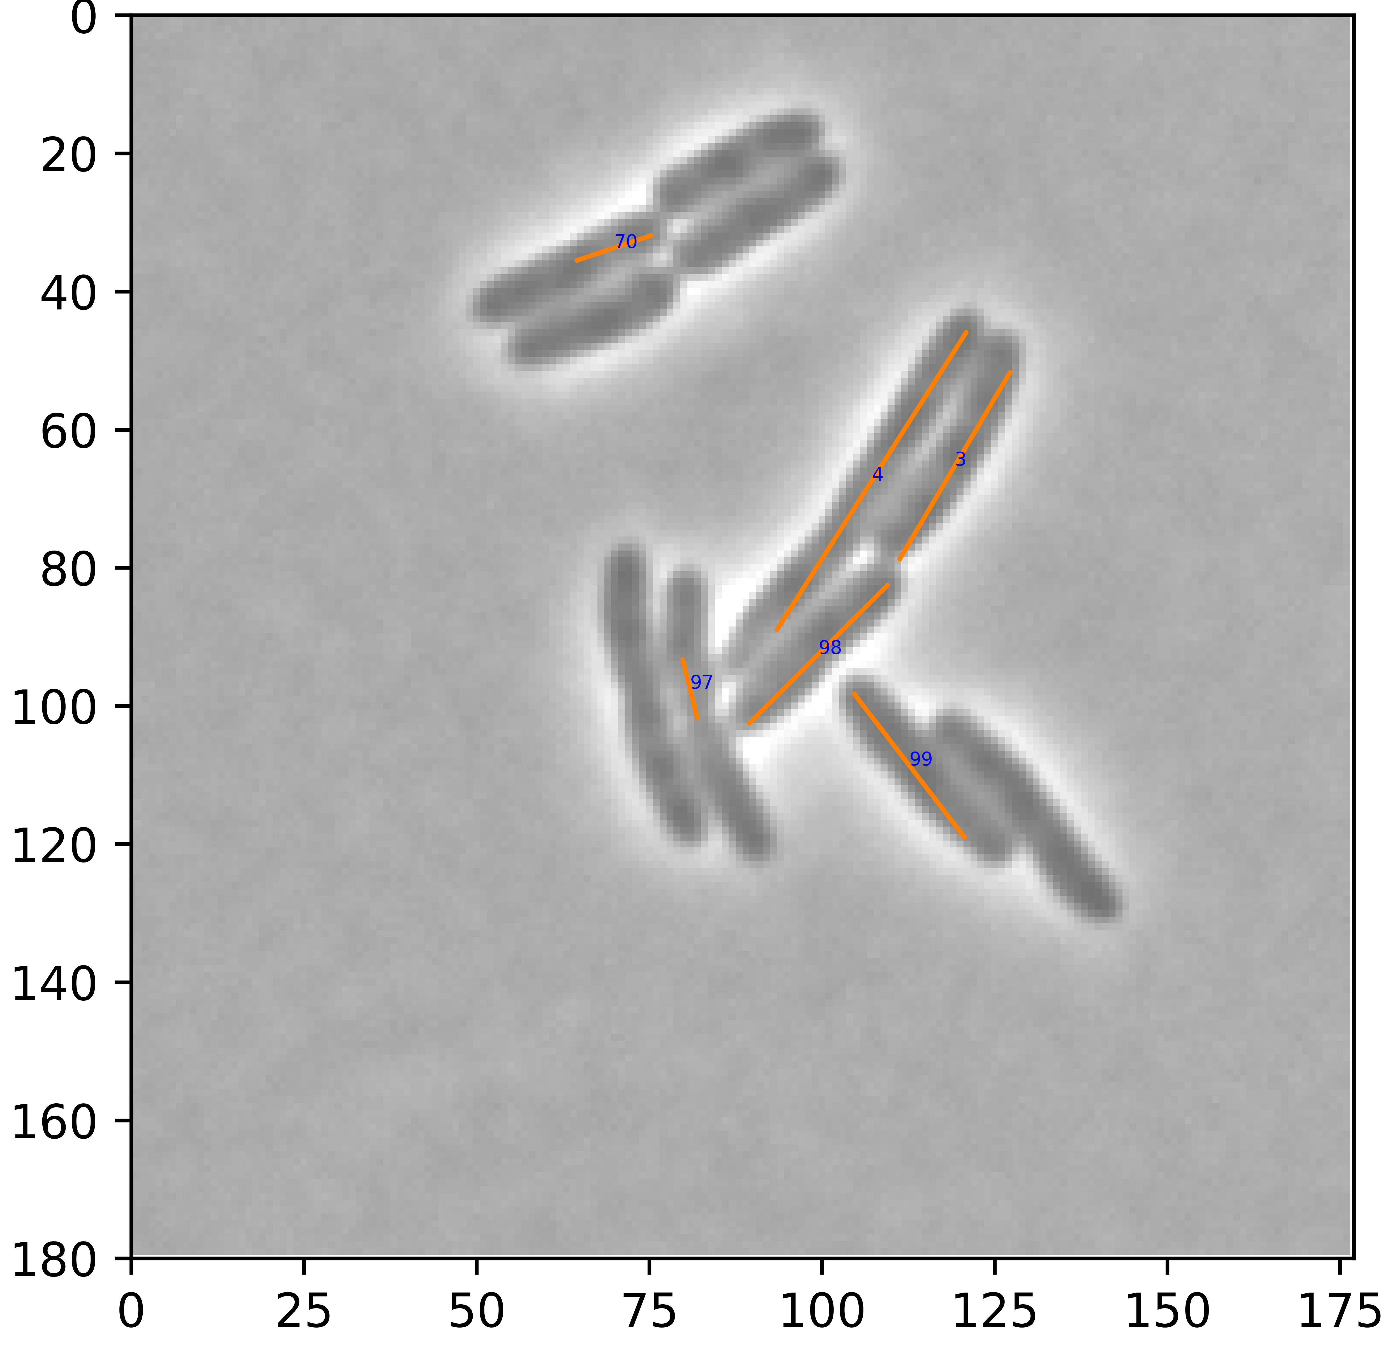
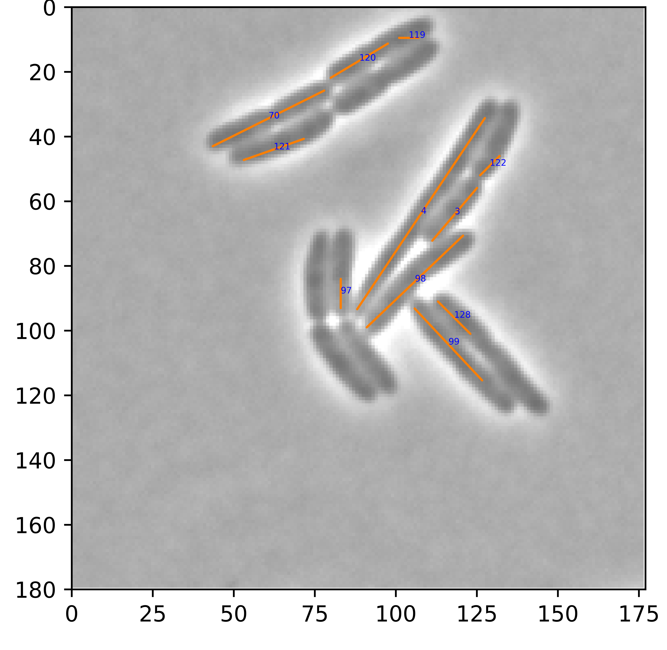
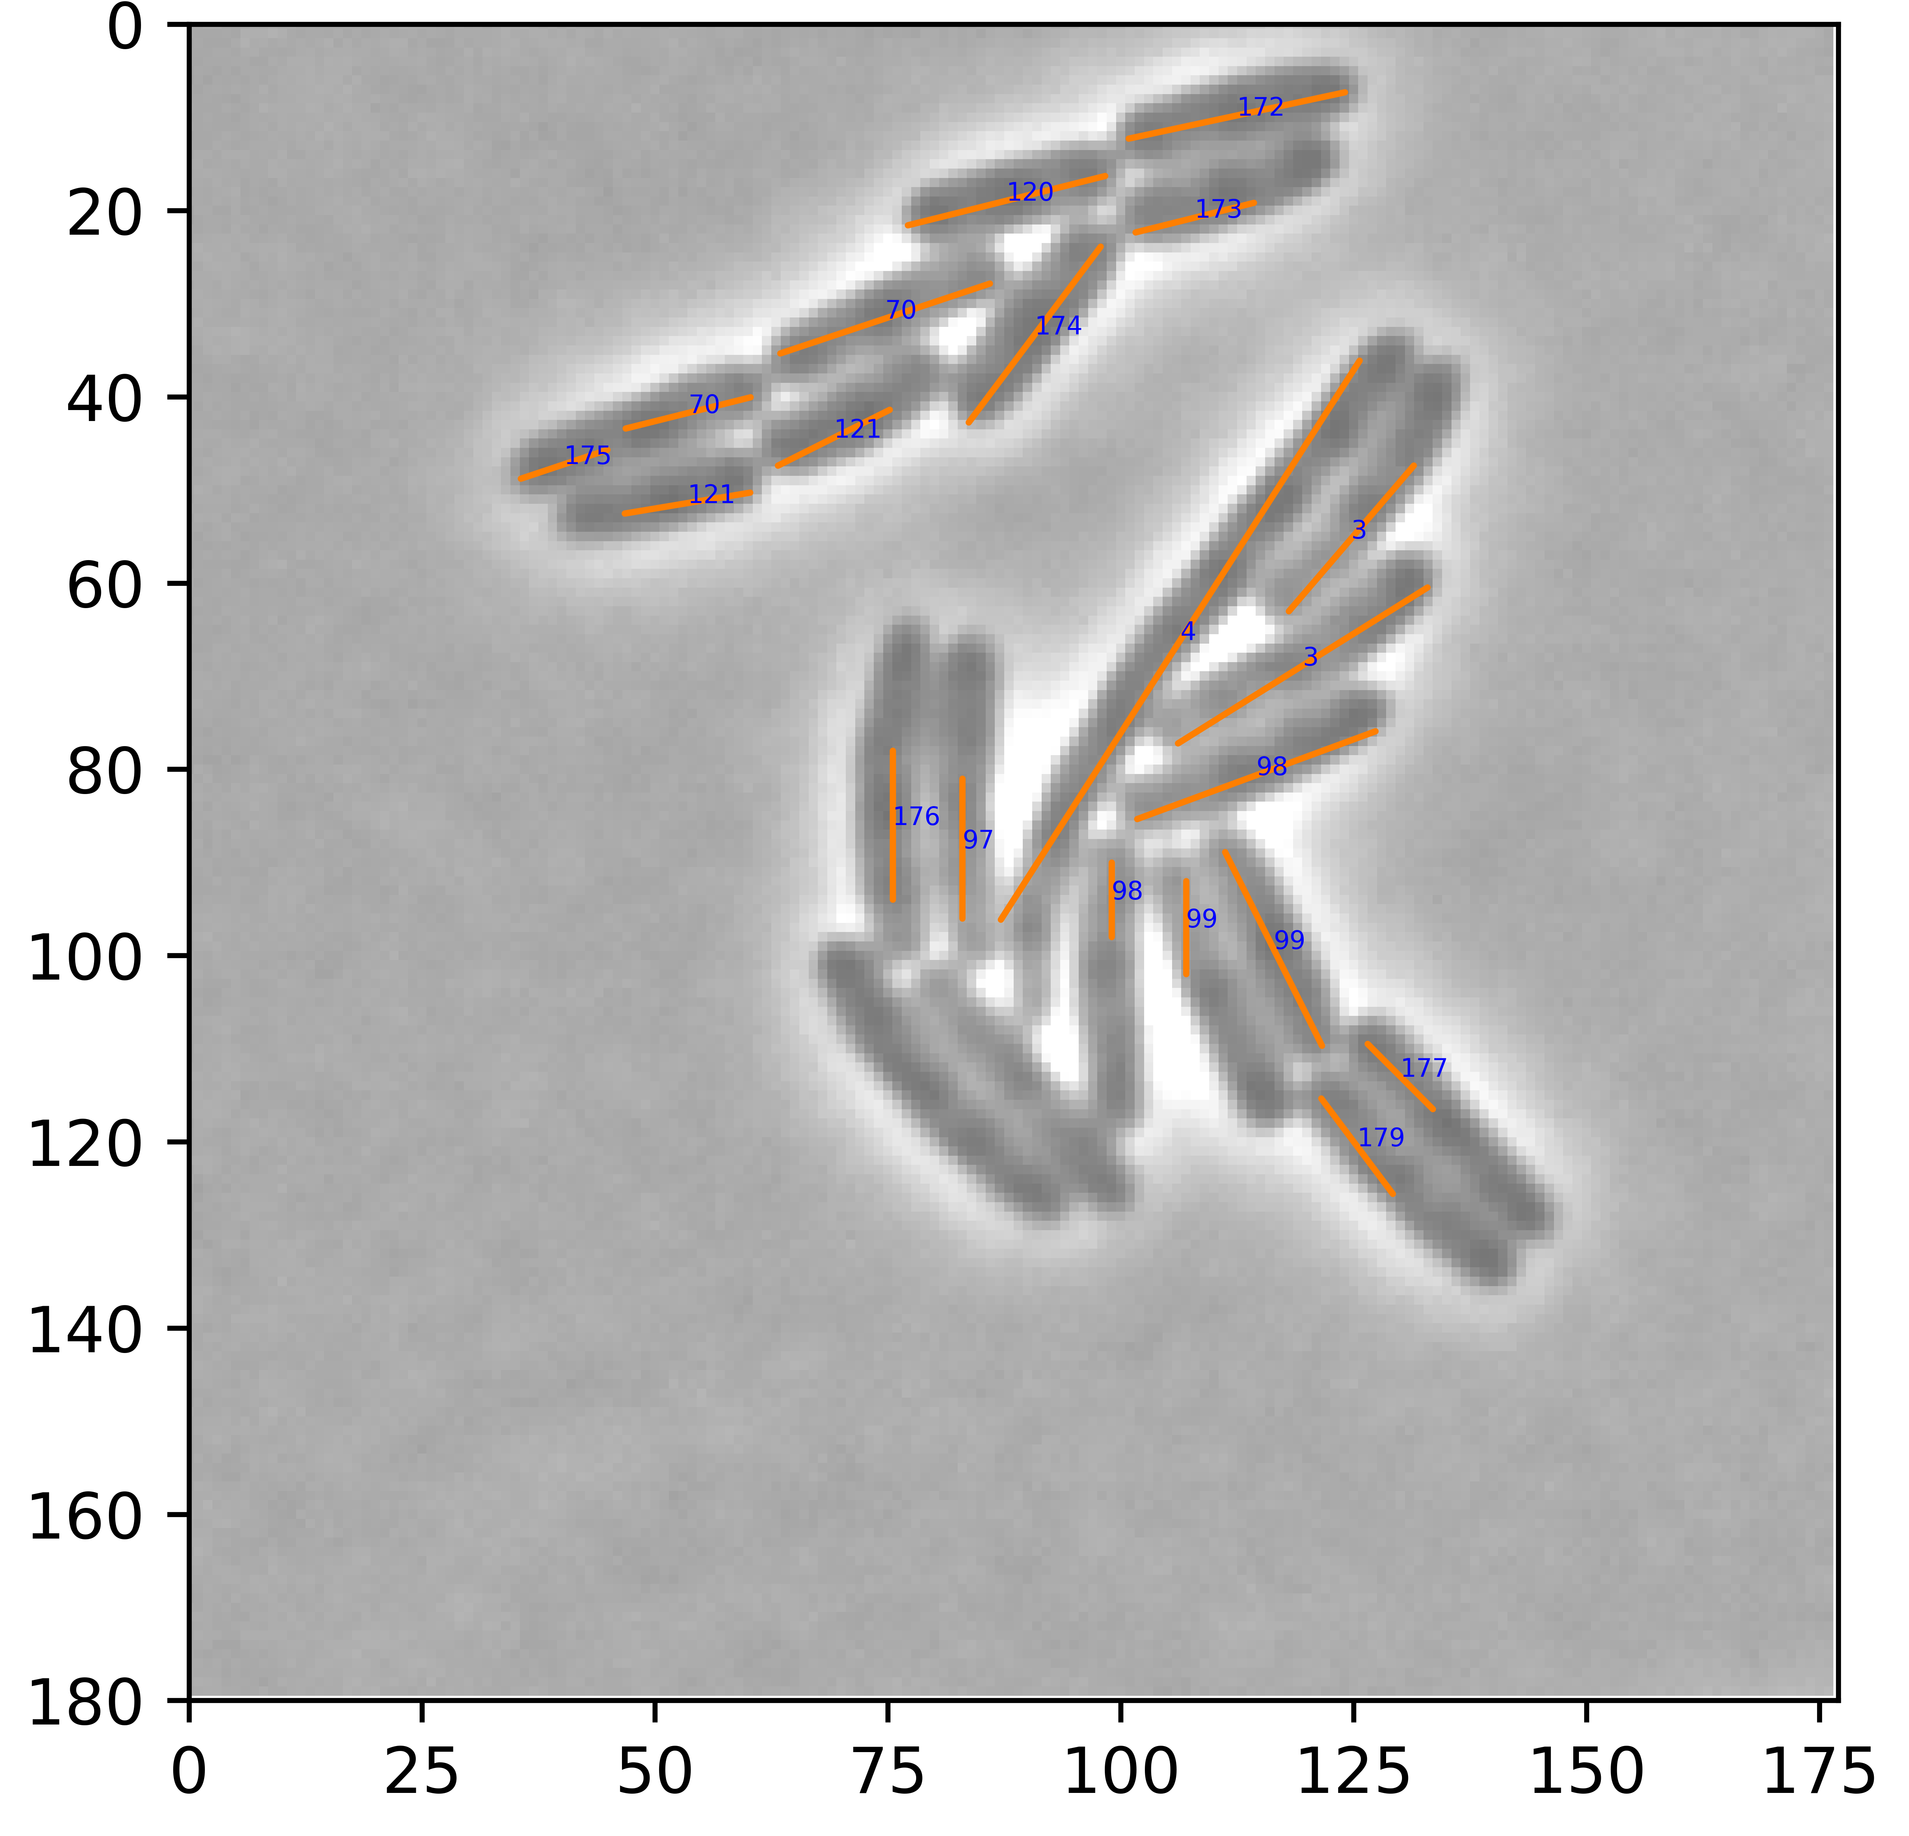
Label:120
120
172
Label:70
Label:70
70
Label:4
Label:119
70
Label:3
175
173
Label:3
Label:4
Label:122
174
121
121
Label:98
Label:121
Label:3
Label:126
Label:97
Label:3
Label:99
Label:98
Label:177
Label:98
Label:97
Label:97
Label:128
Label:98
Label:99
Label:99
Label:99
Label:179
t=45 (min)
t=75 (min)
t=105 (min)

